Slide 1
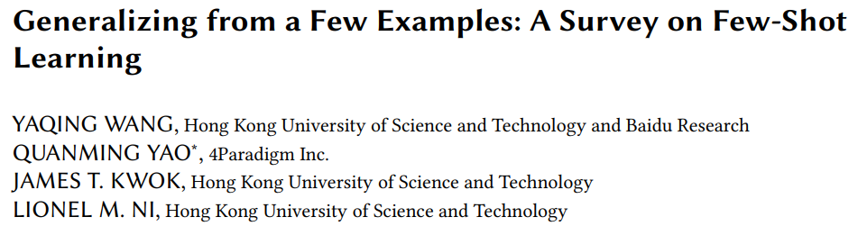
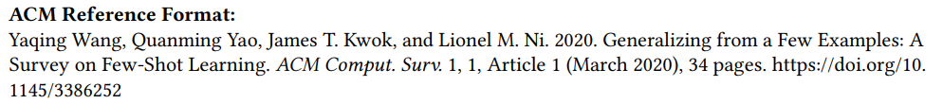
2021. 组会汇报
汇报人： 张光捷

Slide 2
Introduction
为什么要研究小样本学习：
希望模型能像人类一样去学习
处理稀少样本的情况
减少数据收集工作和计算成本
小样本学习的定义：
机器学习的定义（EPT定义）：从经验E中学习完成任务T，表现用P衡量，随着E的增加，完成T的表现P能得到提升。
小样本学习的定义：在机器学习定义的基础上，E只包含少量（a limited number of examples）有标签的样本。
小样本学习的分类：
小样本分类
小样本回归
小样本强化学习
小样本学习的特例：
单样本学习（one-shot learning）：只有一个标注样本
零样本学习（zero-shot learning）：没有标注样本

Slide 3
Introduction
几类与小样本学习相关的问题：
弱监督学习
只有少部分样本包含有效的监督信息，大部分样本的标签不完整、不精确、不准确或包含噪声。弱监督学习只能分为分类和回归。如果FSL的先验知识是无标签的数据，并且做的是分类或回归任务，那么此时FSL就是弱监督学习。
不平衡学习
不平衡指的是不同标签的样本数量不平衡。不平衡学习是通过所有样本进行学习，而FSL是将大量的样本作为先验知识，去学习少量的样本。
迁移学习
把从有大量数据的源任务中学到的知识转移到数据有限的目的任务中。迁移学习是很流行的FSL方法。
元学习
通过经验E和元知识来学习在任务T上提升表现P的学习叫作元学习。

Slide 4
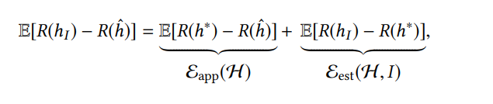
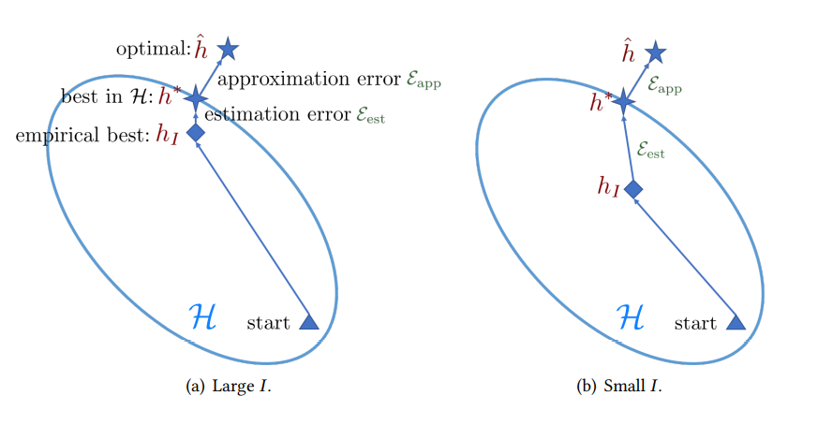
Introduction
小样本学习的核心问题：
“经验误差最小化”不可靠
模型根据某一样本集预测的结果与最佳假设（真实值）之间的误差，可以分为结构误差和经验误差，结构误差是指受到模型的限制，能达到的最佳值与真实值的误差，经验误差是指受到数据的限制，能达到的最佳值与模型最佳值的误差。

Slide 5
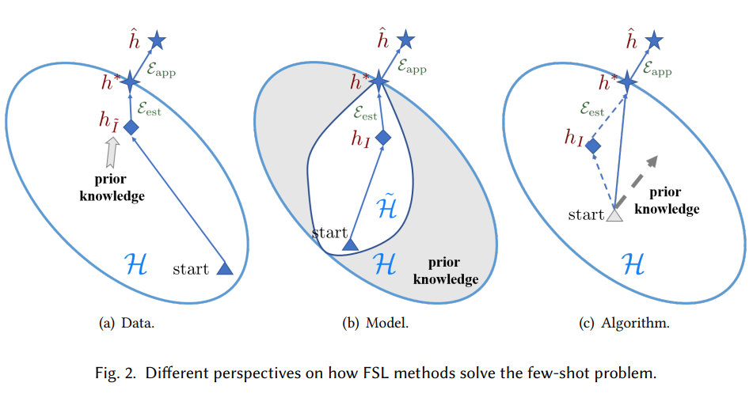
Introduction
小样本学习方法分类：
数据：使用先验知识增强数据
模型：使用先验知识缩小假设空间
算法：使用先验知识改进搜索算法

Slide 6
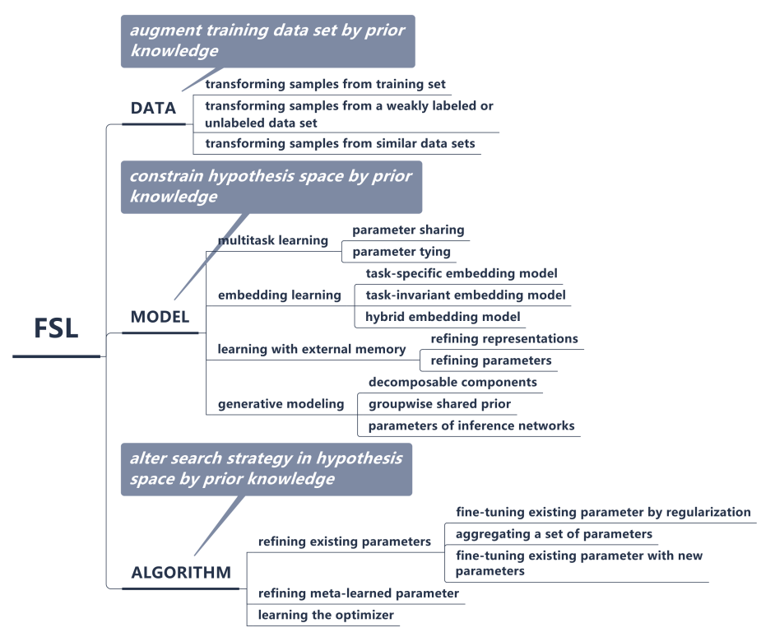
Introduction
数据：
训练数据变换
弱监督信息或无监督信息的变换
相似数据集的变换
模型：
多任务学习
嵌入学习
外部记忆学习
生成模型
算法：
改进参数
改进元学习器的参数
学习一个优化器

Slide 7
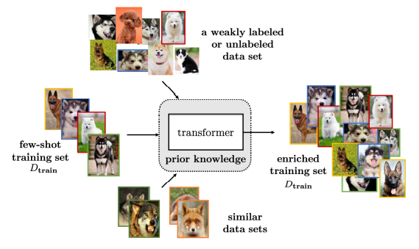
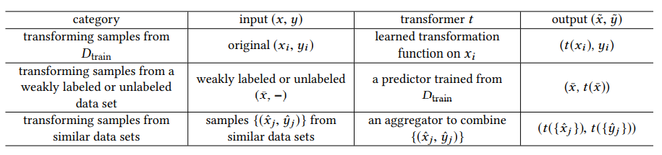
DATA
训练数据变换：通过一些变换将原始训练集转换为先验知识，并用于扩增
弱监督或无监督数据的变换：引入其他弱监督或无监督的数据集做数据增强
相似数据集的变换：从数据分布和性质角度来看，将相似的数据拿来做扩增

Slide 8
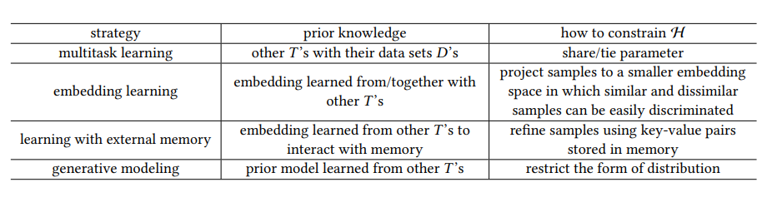
MODEL
在小样本集上训练，如果选择一个简单的模型，看似模型的优化空间很小，可以缓解小样本学习的问题，但由于模型太过于简单，根本无法有效表征复杂的数据特征；如果使用复杂的模型，又将会面临过拟合问题。
因此，基于模型的小样本学习方法，是希望通过先验知识来缩减假设空间的大小，这样既能使用复杂的模型，又能在很少的经验样本的基础上快速靠近最优解。

Slide 9
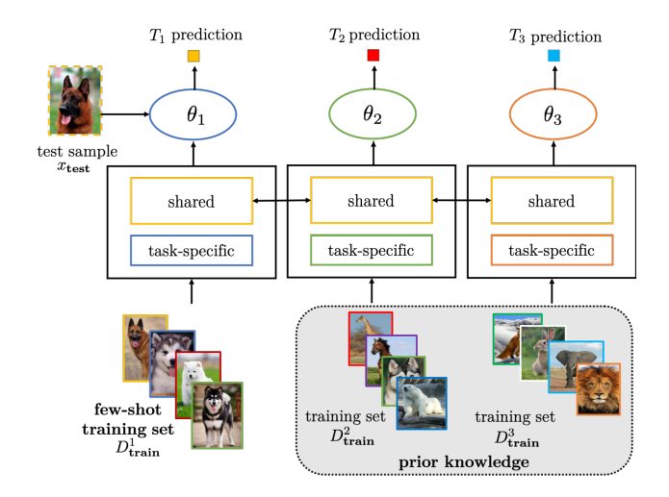
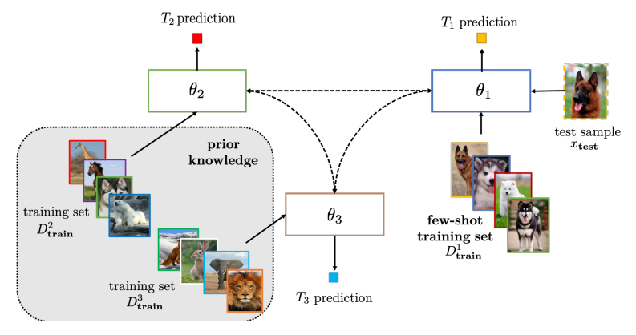
多任务学习
可以类比之前讲过的迁移学习。把其它任务中学到的参数作为先验知识，对小样本集进行训练。根据对参数的约束可分为参数共享和参数捆绑：
参数共享：
参数捆绑：把成对参数的差作为正则化项进行惩罚。

Slide 10
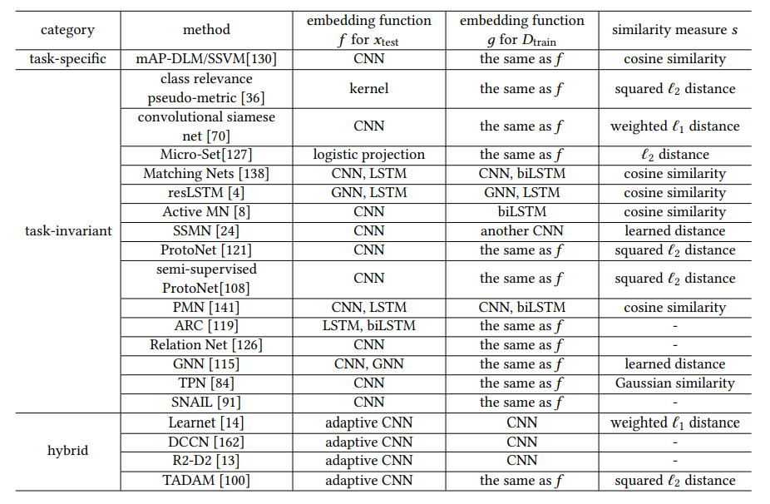
嵌入学习
把高维空间的样本映射到低维空间，使相似的样本更加靠近
嵌入学习包括三个主要部分：训练集的嵌入函数g，测试集的嵌入函数f，相似度评估函数s
嵌入函数通过先验知识来学习，f和g虽然可以使用相同的函数，但不同会有更好的准确率
根据f和g的参数是否在不同的任务中发生变化，可以将嵌入学习分为三大类

Slide 11
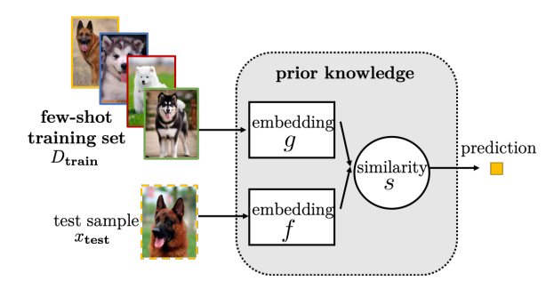
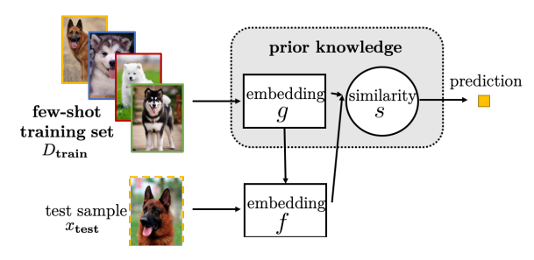
嵌入学习
特定任务嵌入模型：只用任务数据集学习嵌入函数
不变任务嵌入模型：通过外部数据集学习嵌入函数，并直接用在任务数据集上
混合嵌入模型：通过外部数据集学习训练集的嵌入函数，并提取该函数的信息与测试集一起学习测试集的嵌入函数

Slide 12
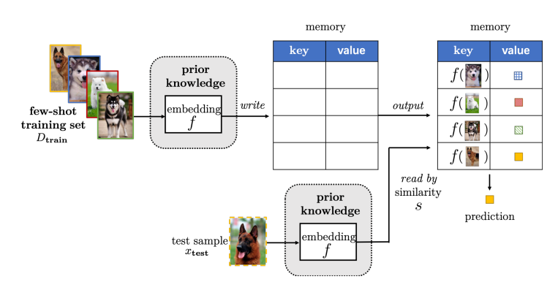
外部记忆学习
通过引入记忆机制将训练集中的信息抽取出并形成键值对格式，因此在测试时，只需要寻找最相关的键值对即可

Slide 13
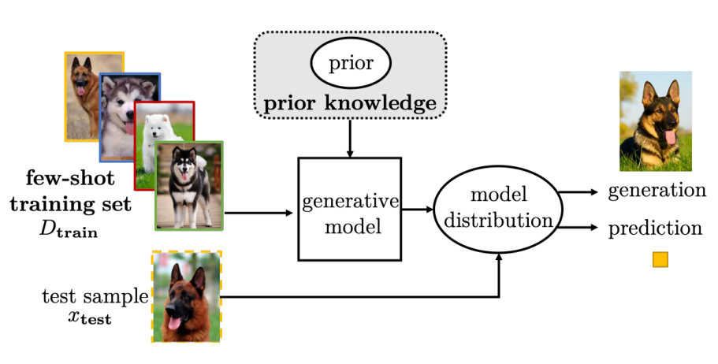
生成模型
生成模型不同于判别模型，我们熟知的模型几乎都是判别模型
判别模型：要确定一个羊是山羊还是绵羊，用判别模型的方法是从历史数据中学习到模型，然后通过提取这只羊的特征来预测出这只羊是山羊的概率，是绵羊的概率。
生成模型：利用生成模型是根据山羊的特征首先学习出一个山羊的模型，然后根据绵羊的特征学习出一个绵羊的模型，然后从这只羊中提取特征，放到山羊模型中看概率是多少，在放到绵羊模型中看概率是多少，哪个大就是哪个

Slide 14
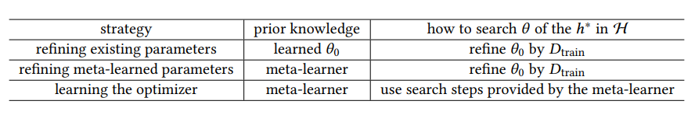
Algorithm
算法指的是在假设空间中搜索最佳参数的算法，样本量较小时，可能无法搜素到最佳的参数。
根据先验知识影响获取最佳参数的方式，将基于算法的方法分为三种：改进参数，改进元学习器的参数，习得一个优化器

Slide 15
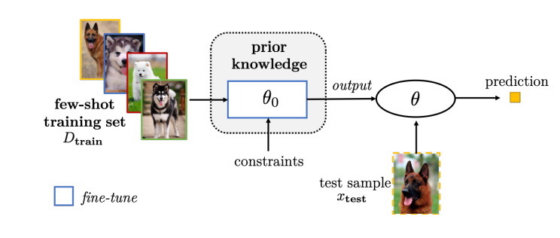
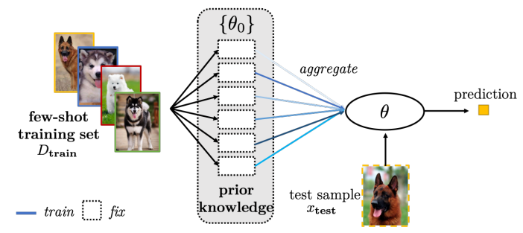
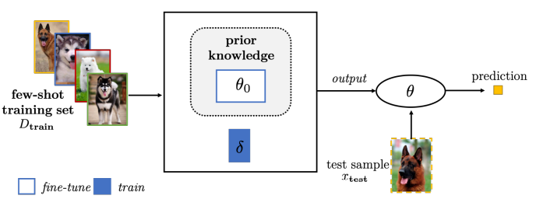
改进参数
改进参数的方法：
通过正则化的方式对参数进行微调
聚合参数
增加新的参数，并对之前的参数进行微调

Slide 16
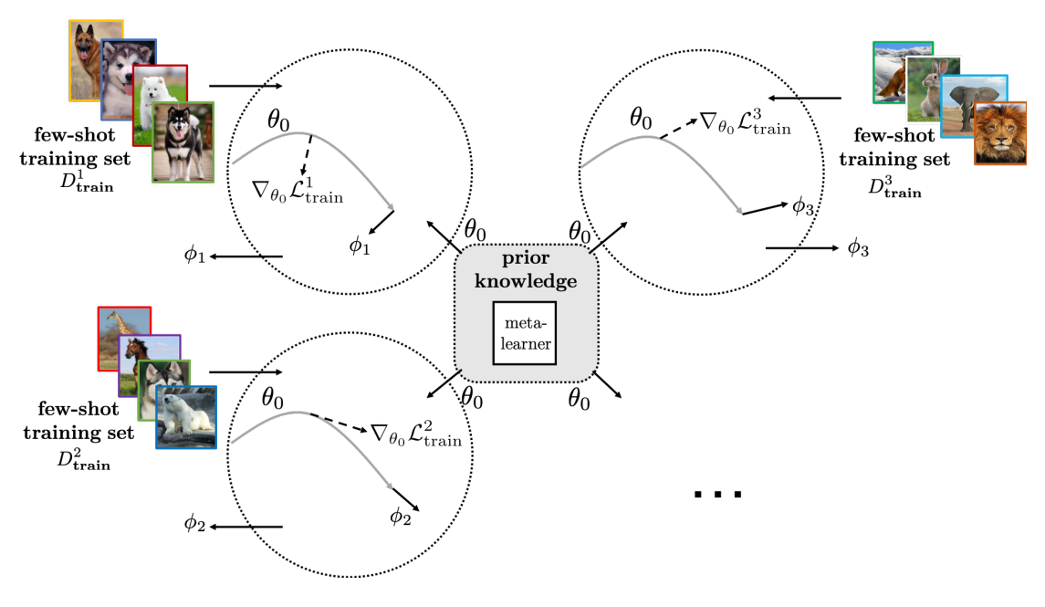
改进
元学习器参数
元学习的参数通常通过梯度下降来改进，一个有代表性的方法是模型可知元学习（MAML）

Slide 17
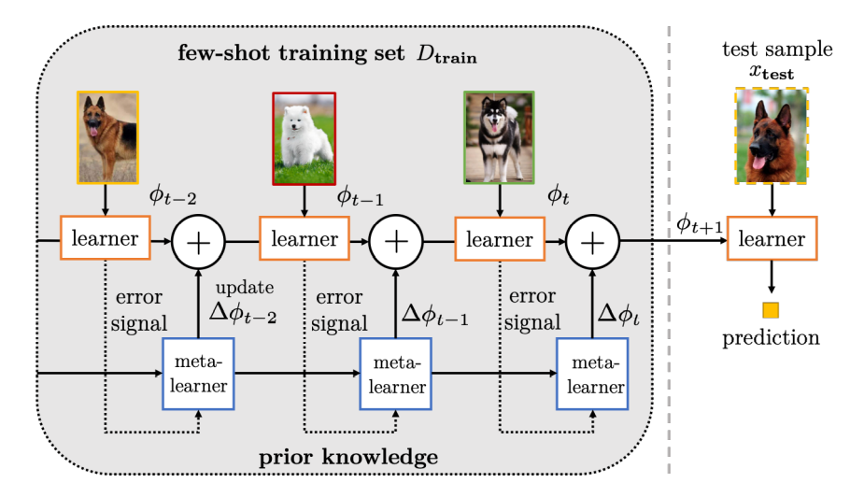
学习优化器
不使用梯度下降，而是学习一个优化器，它可以直接输出θ的更新。这样就无需调整步长α或查找搜索方向，因为学习算法会自动做这些事

Slide 18
Q & A
Q & A
Thank you for listening !
感谢聆听！

